Slide 1

Evolução dos
Modelos atômicos
Carlos Júnior

Slide 2
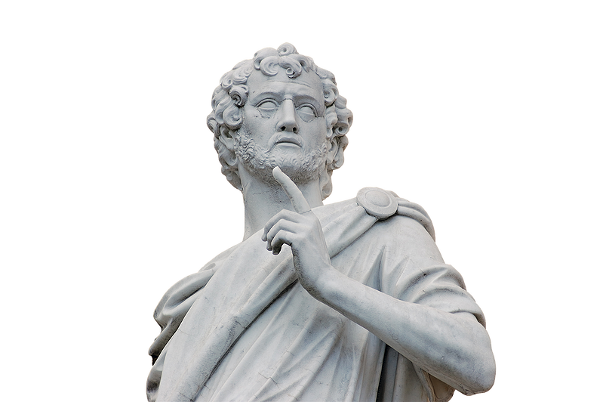
Pensamentos filosóficos
Matéria e átomo
Carlos Júnior

Slide 3
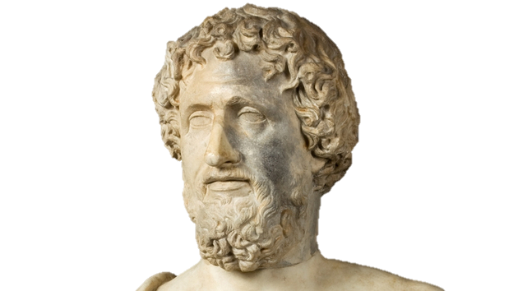
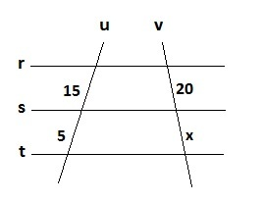
Pensamentos filosóficos
Matéria e átomo
Tales de Mileto
(623 a.C – 546 a.C)
Foi um importante pensador, filósofo e matemático grego pré-socrático. É considerado, por alguns, o "Pai da Ciência" e da "Filosofia Ocidental".
Suas principais ideias expandiram os horizontes teóricos nas áreas da matemática, filosofia e astronomia. Para ele, a água era o principal elemento da natureza e a essência de todas as coisas.
Teorema de Tales
Carlos Júnior

Slide 4
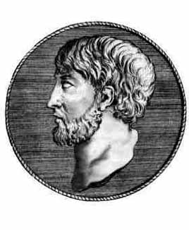
Pensamentos filosóficos
Matéria e átomo
Anaxímenes (588 a.C – 524 a.C).
Para ele, que era da mesma escola jônica de Tales, o elemento primordial era o ar, o princípio de todas as coisas. “Como nossa alma, que é ar, soberanamente nos mantém unidos, assim também todo o cosmo sopro e ar o mantém.”
Carlos Júnior

Slide 5
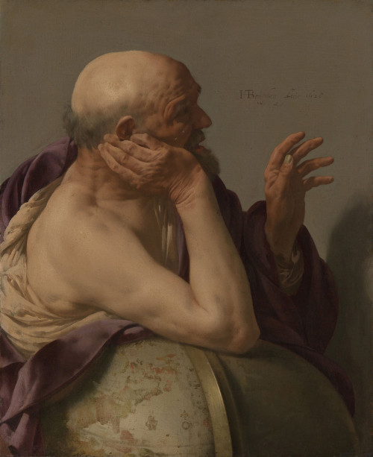
Pensamentos filosóficos
Matéria e átomo
Heráclito (540 a.C – 470 a.C)
É classificado como partícipe da escola jônica apenas por sua localização geográfica e pela facilidade didática com que essa classificação permite entender seu pensamento. A obra do filósofo caracterizou-se por iniciar um movimento de ruptura na filosofia pré-socrática.
“A mudança que acontece em todas as coisas é sempre uma alternância entre contrários: coisas quentes esfriam, coisas frias esquentam; coisas úmidas secam, coisas secas umedecem etc.”
Heráclito recebeu o nome de filósofo do fogo porque defendia a ideia de que o agente transformador é o fogo.
Carlos Júnior

Slide 6
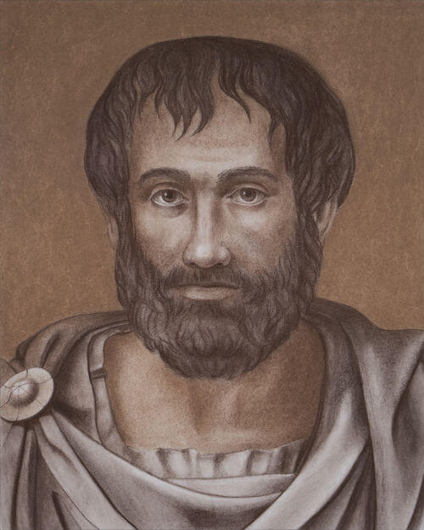
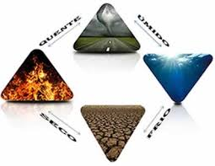
Pensamentos filosóficos
Matéria e átomo
Aristóteles (384 a.C – 322 a.C)
Reforçava as ideias de outro filósofo grego, o Empédocles (490 a.C. - 430 a.C.). Para eles a matéria seria uma combinação de quatro elementos básicos, água, terra, fogo e ar. Cada tipo de material deveria possuir um combinação distinta destes elementos.
Segundo ele, tudo que existe no universo seria composto por quatro elementos principais: terra, fogo, ar e água. Surgiu aí a teoria dos quatro elementos.
Carlos Júnior

Slide 7
Pensamentos filosóficos
Matéria e átomo
Aristóteles (384 a.C – 322 a.C)
Discípulo de Platão e preceptor de Alexandre Magno, Aristóteles foi um filósofo grego do século V a.C. cujo trabalho se estende por todas as áreas da filosofia e ciência conhecidas no mundo grego, sendo ainda o autor do primeiro sistema abrangente de filosofia ocidental.
Carlos Júnior

Slide 8
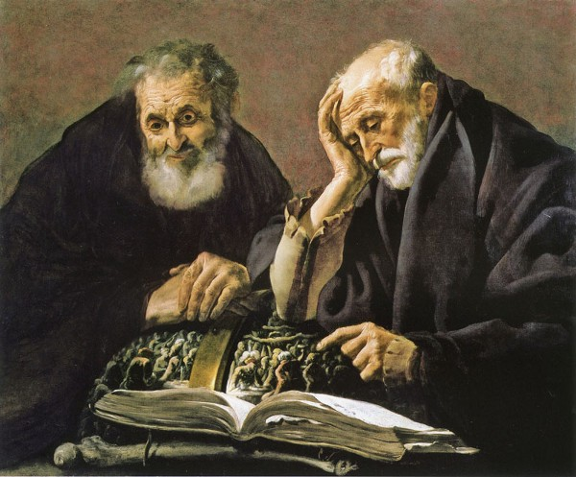
Pensamentos filosóficos
Matéria e átomo
Demócrito e Leucipo
Aluno e mestre, respectivamente acreditavam que a matéria poderia ser dividida inúmeras vezes até chegar um ponto que ela fosse indivisível e indestrutível, o átomo (a, não + thomos, divisível).
Para eles, a ideia de átomo era bem simplória: átomos de água deveria ser arredondados e macios, enquanto os átomos de fogo deveriam ser espinhosos.
Embora a ideia atomística fosse mais coerente, as teorias de Aristóteles perduraram até o século XVIII
Carlos Júnior

Slide 9
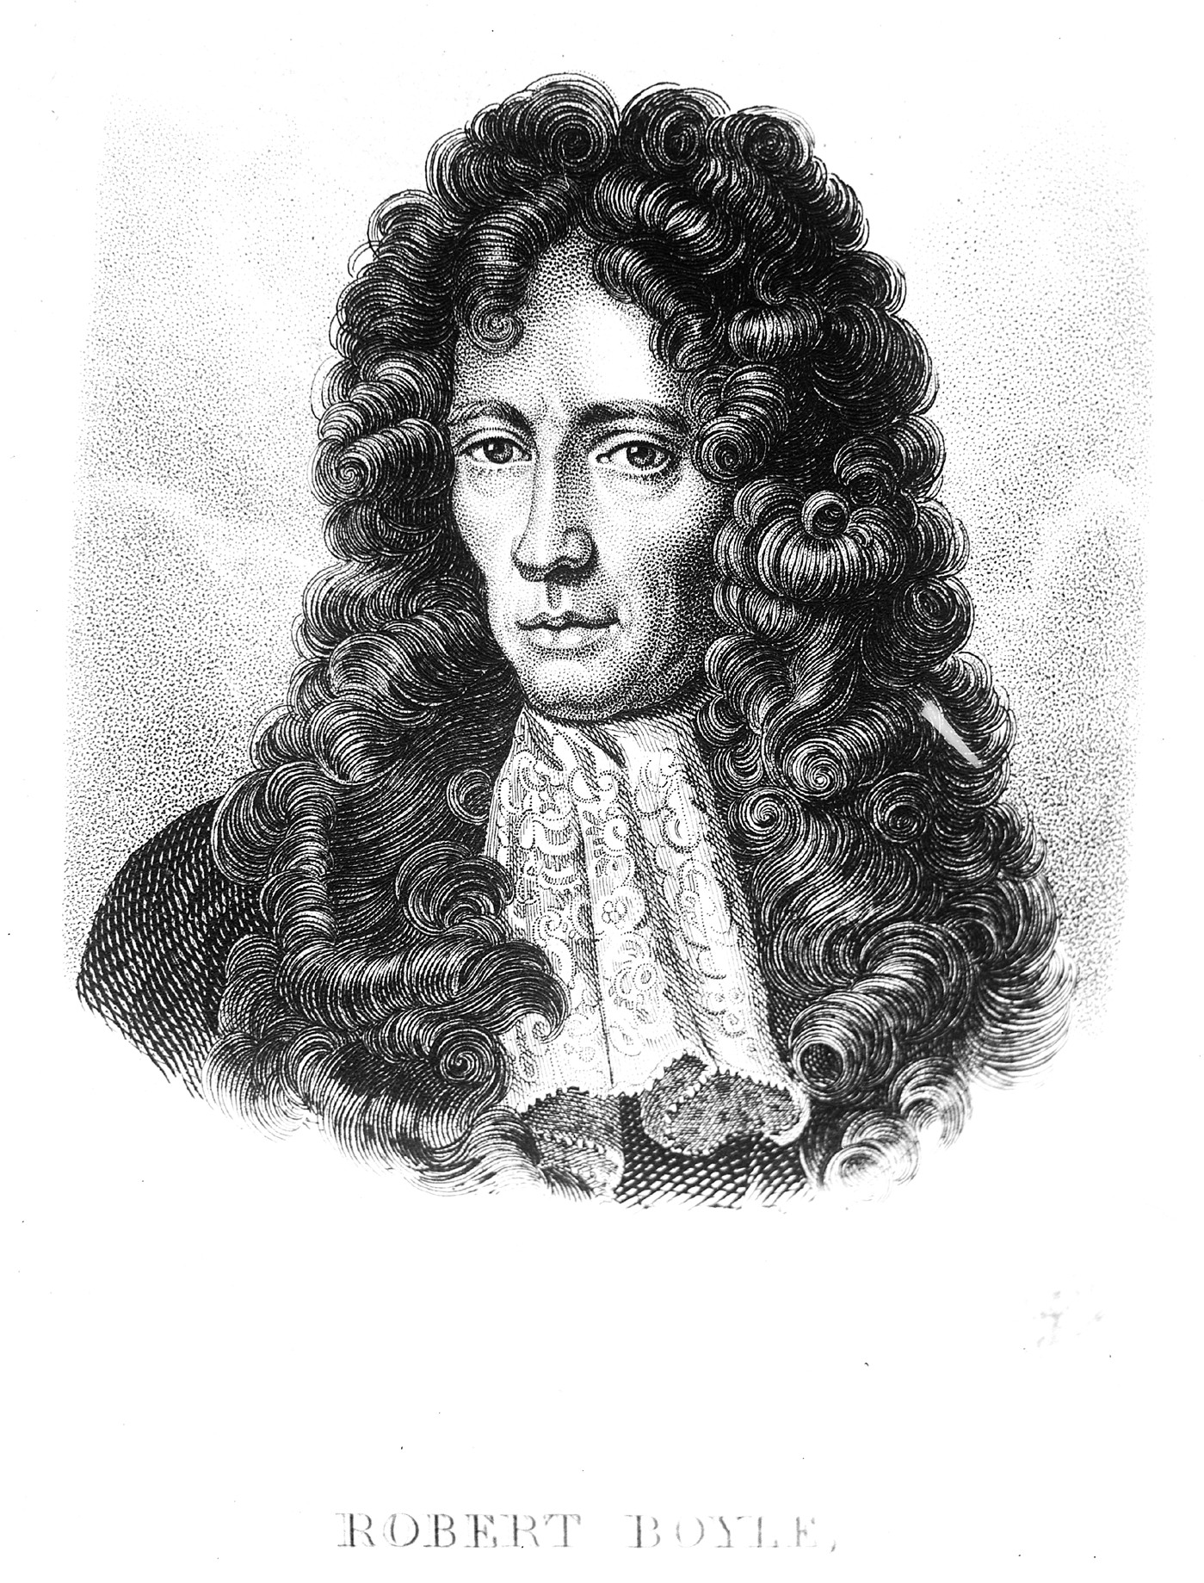
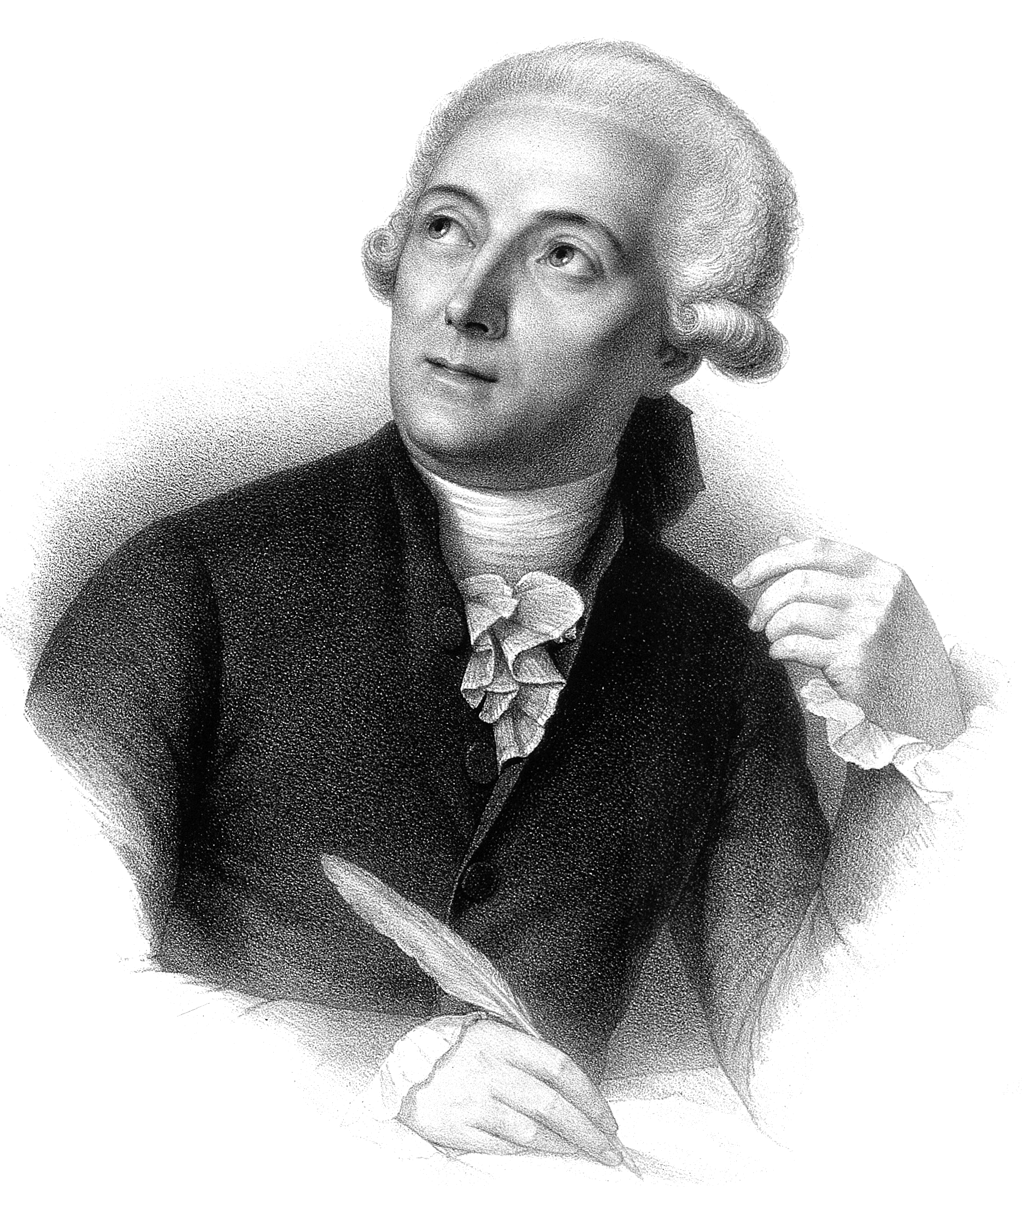
Os pais da Química
Carlos Júnior

Slide 10
ROBERT BOYLE
Filósofo natural, Químico e Físico Irlandês.
Considerado por muitos como o “Pai da Química”, dizia que :
Ao combinar substâncias diferentes formam novas substâncias e substâncias compostas podem produzir outras mais simples
Provou que a teoria dos quatros elementos estava errada e corrobora com os pensamentos de Pierre Gassendi sobre a teoria atômica
Os pais da Química
Carlos Júnior

Slide 11
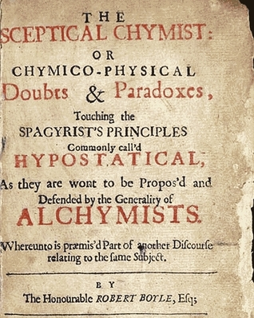
ROBERT BOYLE
Descrevia comportamento de indicadores ácido-base, tentativas de determinações de pesos atômicos, relações volumétricas de reações entre gases.
O livro The Sceptical Chymist (1661) traz as primeiras bases científicas para a Química.
Os pais da Química
Carlos Júnior

Slide 12
LAVOISIER
Também, muitos o consideram como “o pai da Química moderna”.
Dentre os grandes feitos de Lavoisier foi descobrir as combinações do oxigênio com outros materiais, como óxidos e sobre a importância deste gás na combustão, quebra com a teoria do flogístico, estabelece a lei de conservação da matéria.
ROBERT BOYLE
Os pais da Química
Carlos Júnior

Slide 13

Publica o livro Tradado elementar da Química, descrevendo 32 elementos conhecidos, em linguagem simples e acessível.
LAVOISIER
ROBERT BOYLE
Os pais da Química
Carlos Júnior

Slide 14
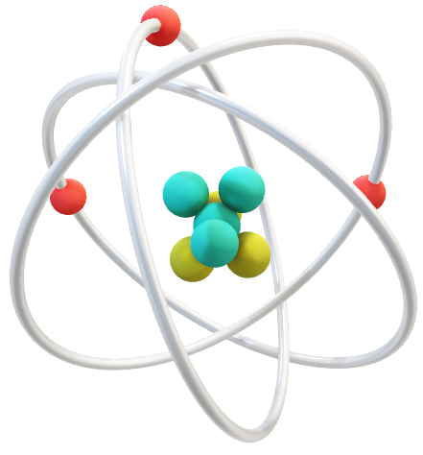
Primeiros modelos
atômicos
Carlos Júnior

Slide 15
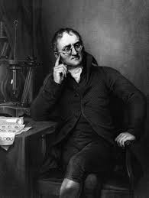
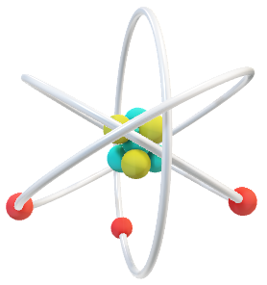
Primeiros modelos atômicos
O ÁTOMO DE DALTON
Em 1803, propôs uma teoria que resgatou os as ideias de Leucipo e Demócrito e que explicava melhor as teorias de Lavoisier e Proust. com evidências experimentais que ele e outros obtiveram, Seu modelo se baseava nas seguintes afirmações:
Carlos Júnior

Slide 16
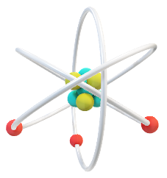
Primeiros modelos atômicos
1
Toda matéria é composta de partículas fundamentais, os átomos.
2
Os átomos são permanentes e indivisíveis, eles não podem ser criados nem destruídos.
3
Os elementos são caracterizados por seus átomos. Todos os átomos de um dado elemento são idênticos em todos os aspectos. Átomos de diferentes elementos têm diferentes-propriedades.
O ÁTOMO DE DALTON
4
As transformações químicas consistem em uma combinação, separação ou rearranjo de átomos.
5
Compostos químicos são formados de átomos de dois ou mais elementos em uma razão fixa.
Carlos Júnior

Slide 17
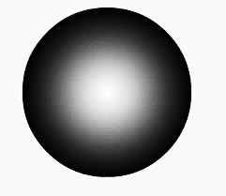
Primeiros modelos atômicos
O ÁTOMO DE DALTON
Muitas das ideias de Dalton ainda são aceitas hoje, embora saibamos que átomos são formados de pequenas partículas e que, devido à existência de isótopos, todos os átomos de um dado elemento não têm a mesma massa. Contudo, Dalton deixou dúvidas em vários pontos, por exemplo, na distinção entre um átomo e uma molécula.
Para Dalton os átomos seriam:
Esféricos;
Sem carga;
Maciços;
Indivisível
Indestrutível
Modelo atômico “Bola de Bilhar”
Carlos Júnior

Slide 18
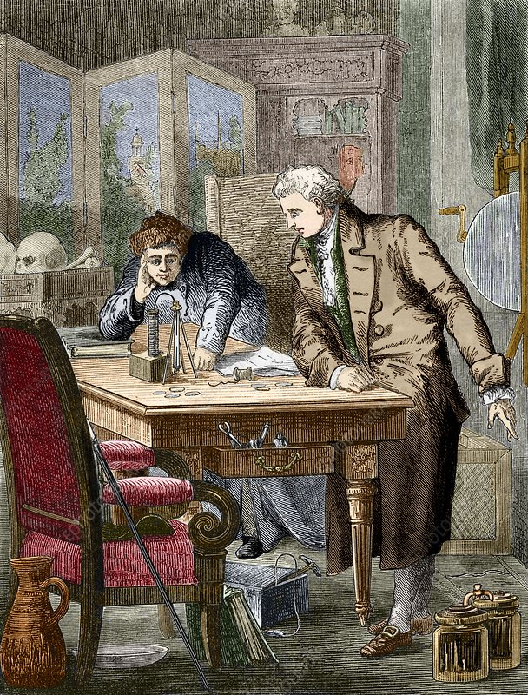
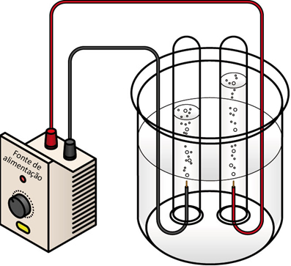
Primeiros modelos atômicos
OS PRIMEIROS EXPERIMENTOS DE ELETRÓLISE
Atualmente, evidencia-se uma íntima relação entre a matéria e a eletricidade. A primeira alusão surgiu em 1800, quando dois químicos ingleses, William Nicholson e Anthony Carlisle, demonstraram a decomposição da água nos gases hidrogênio e oxigênio por eletrólise.
Carlos Júnior

Slide 19
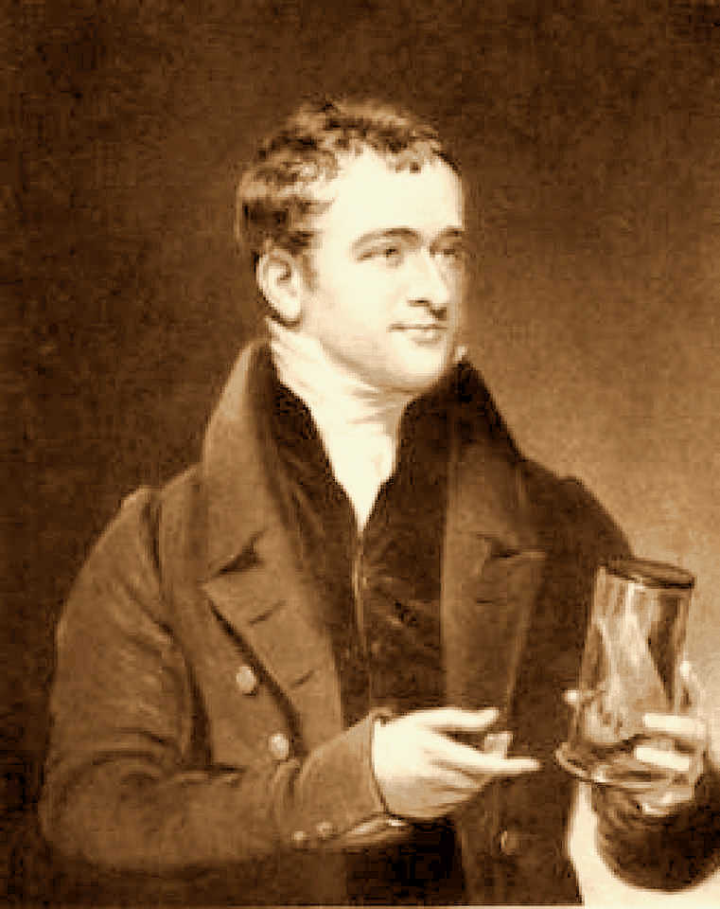
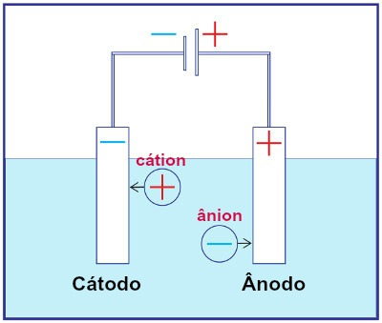
Primeiros modelos atômicos
OS PRIMEIROS EXPERIMENTOS DE ELETRÓLISE
    Humphry Davy (1778-1829) foi o primeiro cientista a conduzir uma eletrólise :
    Em 1807, usando baterias, separou Na do K.
    Em 1808, separou Mg, Ca, Sr e Ba.
Nesses processos, embora não estivesse claro ainda, elétrons eram ganhados e perdidos. Era uma evidência da divisibilidade atômica.
Carlos Júnior

Slide 20
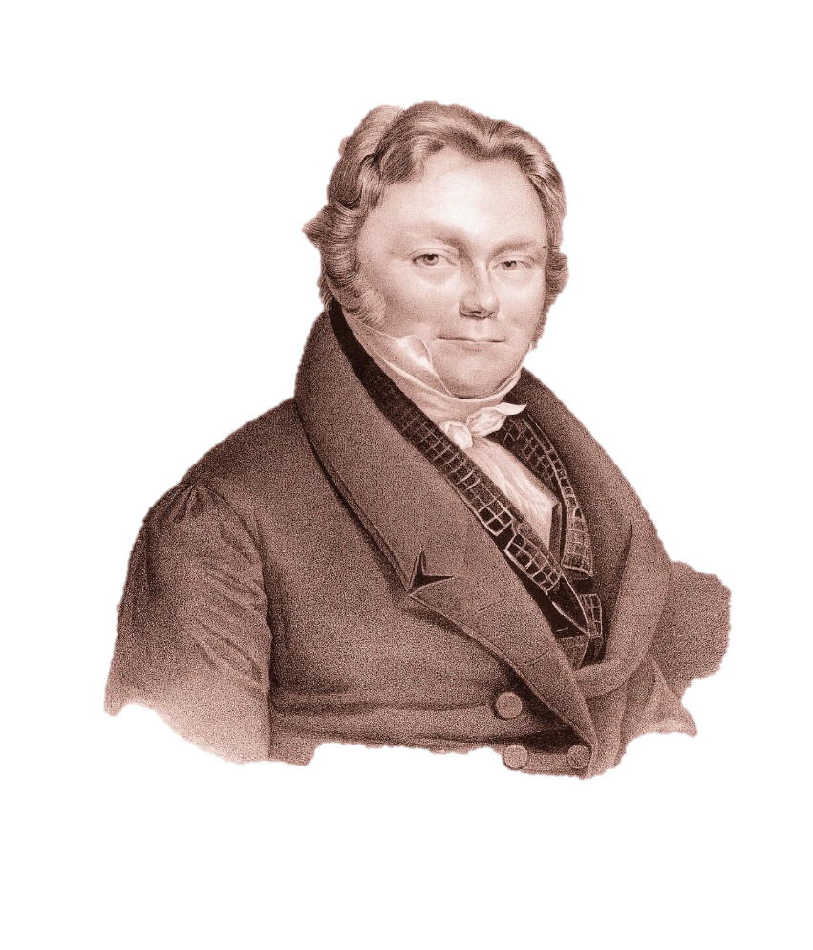
Primeiros modelos atômicos
OS PRIMEIROS EXPERIMENTOS DE ELETRÓLISE
A desconfiança de Berzelius
Em seu notável interesse na eletrólise de compostos, chegou a conclusão que os compostos deveria ser formados por uma parte elétrica positiva e uma parte elétrica negativa. Formulando a teoria Dualística das combinações química, explicando simploriamente, o polarização das moléculas.
Carlos Júnior

Slide 21
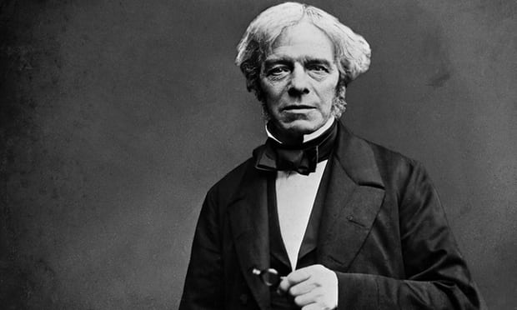
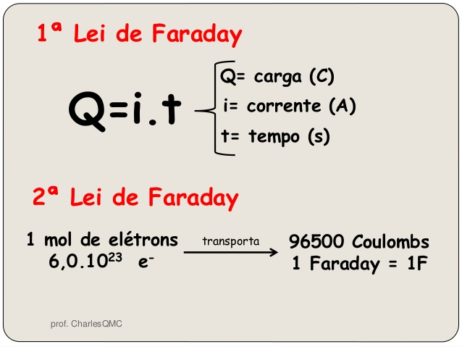
Primeiros modelos atômicos
OS PRIMEIROS EXPERIMENTOS DE ELETRÓLISE
Mais tarde, em 1832, Faraday foi capaz de mostrar que a quantidade de um produto formado em uma eletrólise depende (1) da quantidade de eletricidade usada e (2) da identidade do produto. Suas observações são resumidas em afirmações que conhecemos como leis de Faraday.
“A massa de uma substância formada ou transformada por eletrólise é diretamente proporcional à quantidade de carga elétrica que atravessa o sistema de um eletrodo a outro.”
Carlos Júnior

Slide 22
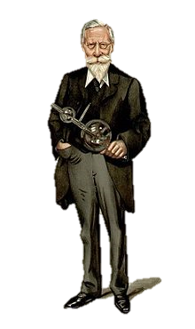
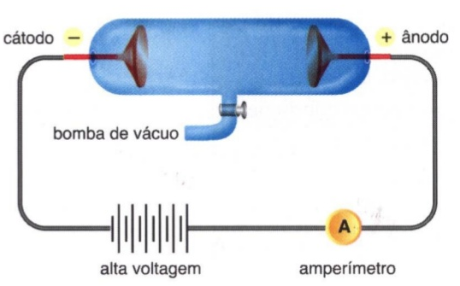
Primeiros modelos atômicos
O TUBO DE CROOKES
Em 1850, William Crookes, um físico britânico, foi o primeiro de vários cientistas a construir tubos de descarga de gás, geralmente chamados de tubos Crookes. Seu experimento deu indícios de que átomos poderiam ser constituídos de partes menores.
Carlos Júnior

Slide 23
Primeiros modelos atômicos
O TUBO DE CROOKES
A baixas pressões, é evidente que alguma coisa deixa o cátodo e viaja para o ânodo. Originalmente, pensou-se que se tratasse de um raio, semelhante a um raio de luz, que foi denominado raio catódico, que é composto realmente de um fluxo de minúsculas partículas. Estas partículas quando saem do cátodo, colidem com moléculas do gás e ocorre a ionização do gás e liberação de luz que ilumina toda a ampola.
Em 1887, o físico inglês J. J. Thomson mostrou que as partículas em raio catódico são carregadas negativamente. Provou a afirmação mostrando que o raio pode ser desviado se passar entre placas de metais carregados opostamente
Carlos Júnior

Slide 24
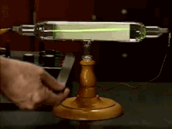
Primeiros modelos atômicos
O TUBO DE CROOKES
Em 1887, o físico inglês J. J. Thomson mostrou que as partículas em raio catódico são carregadas negativamente. Provou a afirmação mostrando que o raio pode ser desviado se passar entre placas de metais carregados opostamente
Carlos Júnior

Slide 25
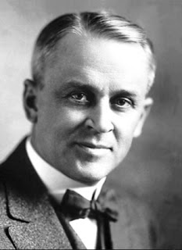
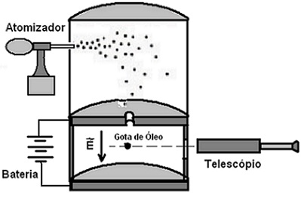
Primeiros modelos atômicos
EXPERIMENTOS DE ROBERT MILLIKAN
Em 1908, Robert Millikan realizou um experimento clássico que determinou a magnitude da carga negativa no elétron. Ele vaporizou gotas de óleo entre duas placas metálicas carregadas opostamente e, por meio de um microscópio, observou que tais gotículas caíam pelo ar sob influência da gravidade.
Ele pôde calcular a massa do elétron, 9,1 x 10-28 g e mostrar que todos os elétrons são idênticos, isto é, todos têm a mesma massa e carga.
Carlos Júnior

Slide 26
Primeiros modelos atômicos
EXPERIMENTOS DE ROBERT MILLIKAN
Sua montagem experimental consistia de um atomizador uma espécie de borrifador de óleo em pequenas gotículas, lançadas em direção a um capacitor de placas paralelas preenchido com ar e alimentado por baterias que geravam dezenas de milhares de volts de tensão elétrica.
Quando borrifadas, algumas gotículas ficavam eletrizadas por atrito e apresentavam um desequilíbrio de cargas. Essa carga excedente respondia ao campo elétrico externo com uma força elétrica que as lançava para cima ou para baixo, de acordo com o sinal da carga presente em seu interior.
Para algumas gotículas, as forças peso, elétrica, empuxo e atrito do ar ficavam próximas de se anular, fazendo-as subir ou descer muito lentamente e permitindo medidas precisas de seu diâmetro e massa.
Carlos Júnior

Slide 27
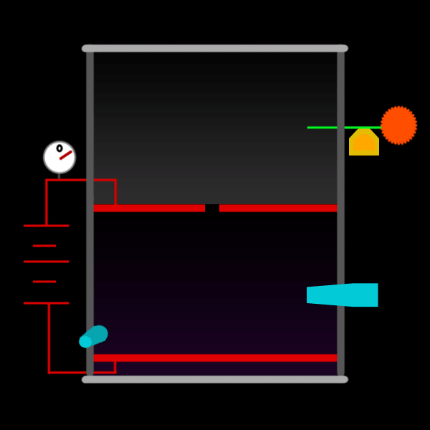
Primeiros modelos atômicos
EXPERIMENTOS DE ROBERT MILLIKAN
Ele descobriu que cada gotícula era carregada por um múltiplo inteiro de -1,6 x 10-19C (Coulombs), concluiu que cada elétron precisava carregar a carga: -1,6 x 10-19 C.
Carlos Júnior

Slide 28
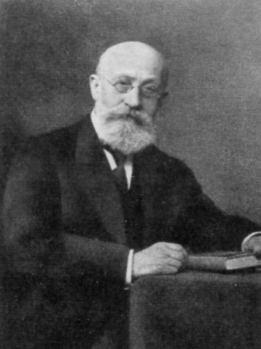
Primeiros modelos atômicos
EXPERIMENTOS DE EUGEN GOLDSTEIN
Em 1886, Goldstein, provocando descargas elétricas num tubo a pressão reduzida (usou um tubo Crookes modificado para produzir um novo tipo de raio) e usando um cátodo perfurado, observou a formação de um feixe luminoso (raios canais) no sentido oposto aos raios catódicos e determinou que esses raios era constituídos por partículas positivas.
Carlos Júnior

Slide 29
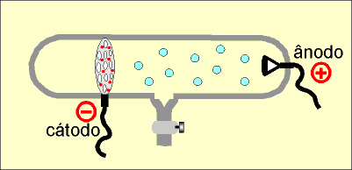
Primeiros modelos atômicos
EXPERIMENTOS DE EUGEN GOLDSTEIN
Diferentemente dos elétrons de um raio catódico, as partículas de um raio canal não são todos semelhantes, mesmo se um único gás puro estiver presente no tubo. Eles têm diferentes cargas, porém, múltiplo inteiro de +1,6 x 10-19 C. As massas destas partículas não dependem somente da identidade do gás no tubo de descarga, mas são muito maiores do que aquelas de um elétron.
Carlos Júnior

Slide 30
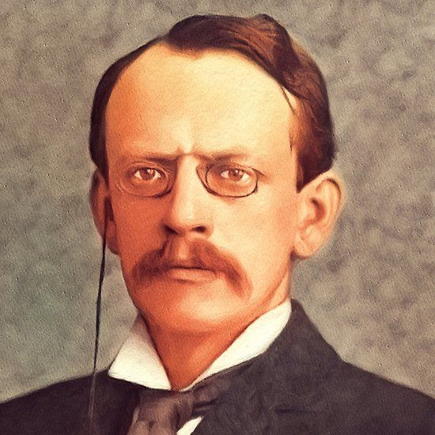
Primeiros modelos atômicos
O ÁTOMO DE THOMSON
A partir de 1890, a maioria dos cientistas acreditavam os átomos consistiam de parte carregada positivamente e alguns elétrons, mas isto não era totalmente claro.
Em 1898, J. J. Thomson sugeriu que um átomo poderia ser uma esfera carregada positivamente na qual alguns elétrons estão incrustados, e apontou que isto levaria a uma fácil remoção de elétrons dos átomos. Este modelo de átomo, algumas vezes chamado de modelo de "pudim de ameixas“ ou “pudim de passas”.
Carlos Júnior

Slide 31
Primeiros modelos atômicos
O ÁTOMO DE THOMSON
As inconsistências do modelo
Thomson não conseguia responder adequadamente sobre as energia absorvidas e emitidas pelo átomo
“As radiações são absolvidas ou emitidas pelo átomo através de vibrações eletrônicas em torno de suas posições de equilíbrio”
Isto é, o elétron recebe energia, vibra e a libera na forma de radiação. Quanto mais energia ele recebe, mais radiação deve emitir.
Explicação fraca em termos quânticos.
Carlos Júnior

Slide 32
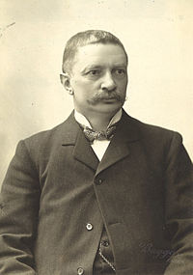
Primeiros modelos atômicos
O Surgimento das linhas espectrais (Rydberg, 1895)
O Surgimento das linhas espectrais de absorção e emissão do hidrogênio, respectivamente.
Thomson não conseguiu elaborar equações que explicassem a lógica das linhas.
Carlos Júnior

Slide 33
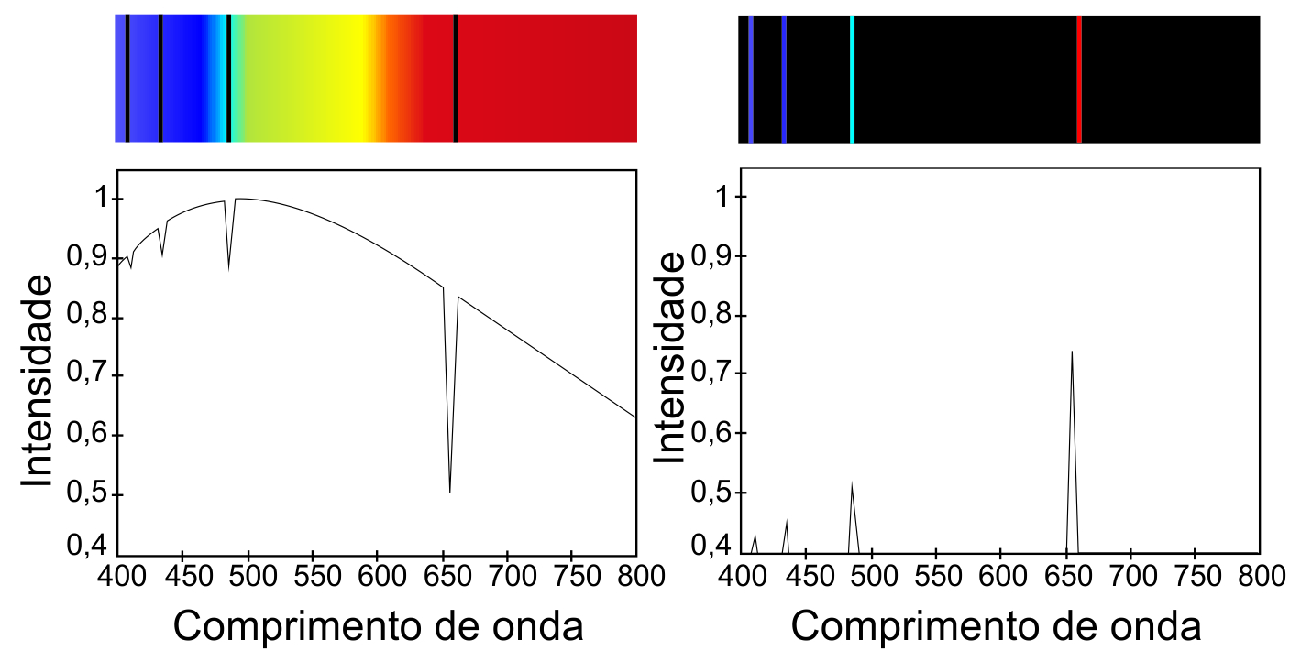
Primeiros modelos atômicos
O Surgimento das linhas espectrais (Rydberg, 1895)
Por que as falhas, por que só aparecem algumas linhas?
Carlos Júnior

Slide 34
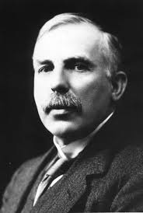
Primeiros modelos atômicos
O ÁTOMO DE RUTHERFORD
Rutherford, Geiger e Marsden lançaram um fluxo de partículas alfa emitidas por uma pequena quantidade do elemento radioativo polônio em várias folhas finas de diversos materiais como mica, papel e ouro.
Observaram que, embora muitas partículas atravessassem as folhas em linha reta, algumas foram espalhadas ou desviadas da linha reta.
Carlos Júnior

Slide 35
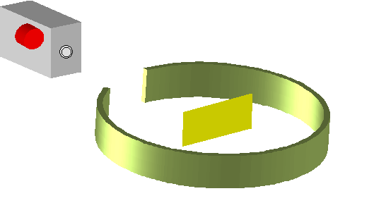
Primeiros modelos atômicos
O ÁTOMO DE RUTHERFORD
Carlos Júnior

Slide 36
Primeiros modelos atômicos
O ÁTOMO DE RUTHERFORD
Rutherford retomou uma ideia proposta em 1904 pelo físico japonês H.Nagaoka: um átomo poderia ser composto por um pequeníssimo núcleo carregado positivamente (no centro do átomo) rodeado por uma região comparativamente maior, contendo os elétrons.
Rutherford compreendeu que se (1) elétrons carregados negativamente estavam distribuídos na maior parte do átomo e se (2) a carga positiva compreendendo a maior parte da massa estava concentrada em um minúsculo núcleo no centro do átomo
Carlos Júnior

Slide 37
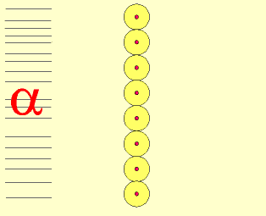
Primeiros modelos atômicos
O ÁTOMO DE RUTHERFORD
Carlos Júnior

Slide 38
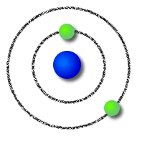
Primeiros modelos atômicos
O ÁTOMO DE RUTHERFORD
O modelo de Rutherford representa o átomo consistindo em um pequeno núcleo rodeado por um grande volume no qual os elétrons estão distribuídos. O núcleo carrega toda a carga positiva e a maior parte da massa do átomo.
Rutherford sugeriu que a carga positiva de um núcleo atômico deve-se à presença de um número destas partículas, que em 1920 ele denominou prótons.
Carlos Júnior

Slide 39
Primeiros modelos atômicos
O ÁTOMO DE RUTHERFORD
Os desvios da radiação alfa deixavam claro que
A matéria era descontínua;
A maior parte do átomo é constituída por espaço vazios na forma de uma esfera (escala de 10⁻¹⁰m);
Um pequena parte do átomo é formado pelo núcleo, pequeno e positivo (escala de 10⁻¹⁴m);
Ao trocar a folha de ouro por outros metais mais pesados, os desvios aumentavam, logo, os desvios realmente estavam relacionados ao tamanho do núcleo.
Carlos Júnior

Slide 40
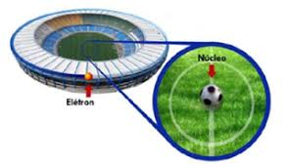
Primeiros modelos atômicos
O ÁTOMO DE RUTHERFORD
Para Rutherford o átomos eram:
Formados por um núcleo maciço,
Constituído de uma nucleosfera (onde estaria o núcleo) e um eletrosfera (onde os elétrons estavam circulando o núcleo)
A eletrosfera seria constituída na maior parte de espaços vazios
Carlos Júnior

Slide 41
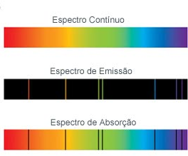
Primeiros modelos atômicos
A falha do modelo – Eletromagnetismo clássico
Toda carga em movimento deveria emitir uma onda magnética, isto é, perder energia. E continuar perdendo energia potencial até colidir com núcleo, colapsando o átomo.
Toda carga em movimento deveria emitir uma onda magnética, isto é, perder energia. E continuar perdendo energia potencial até colidir com núcleo, colapsando o átomo.
Carlos Júnior

Slide 42
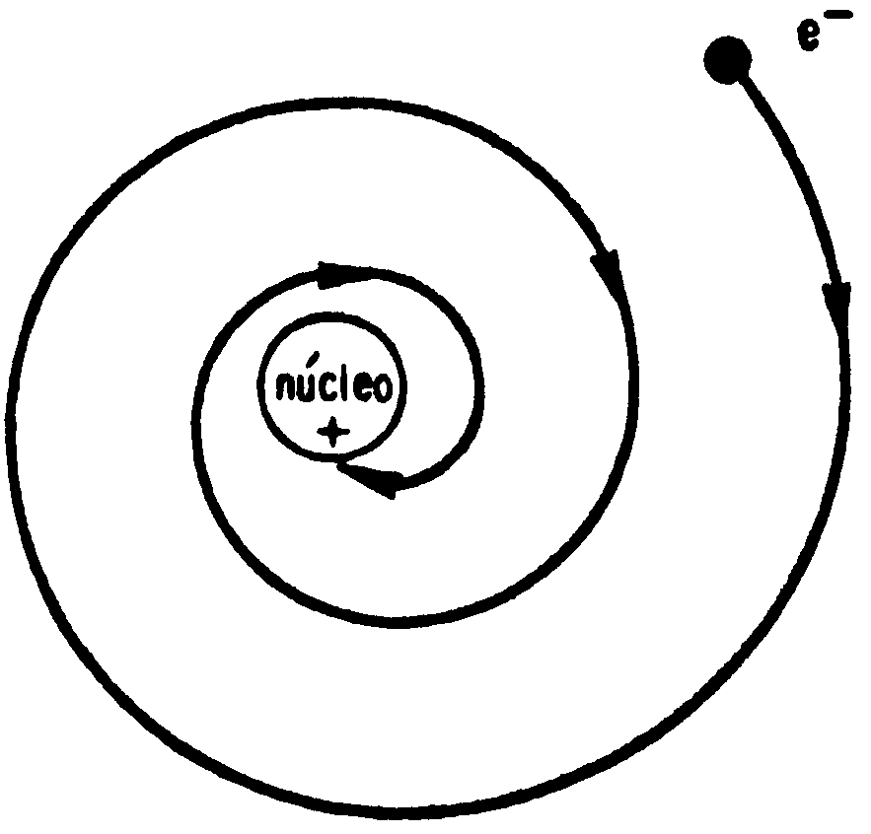
Primeiros modelos atômicos
A falha do modelo – Eletromagnetismo clássico
Toda carga em movimento deveria emitir uma onda magnética, isto é, perder energia. E continuar perdendo energia potencial até colidir com núcleo, colapsando o átomo.
Toda carga em movimento deveria emitir uma onda magnética, isto é, perder energia. E continuar perdendo energia potencial até colidir com núcleo, colapsando o átomo.
Carlos Júnior

Slide 43

ESTUDANDO O ÁTOMO
Carlos Júnior

Slide 44
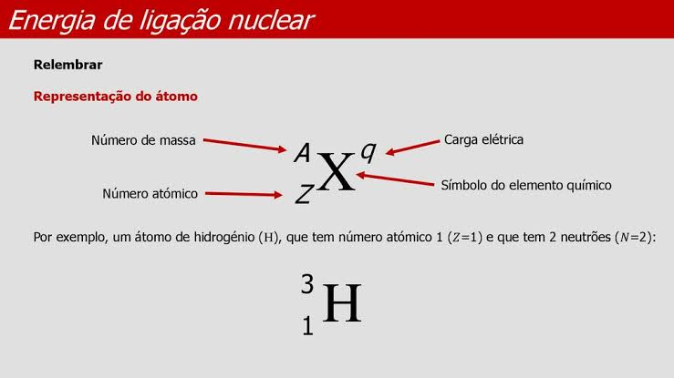
ESTUDANDO O ÁTOMO
Um átomo individual (ou seu núcleo) é geralmente identificado especificando dois
números inteiros: o número atômico Z e o número de massa A.
O número atômico Z é o número de prótons no núcleo.
O número de massa A é o número total de núcleons (prótons mais nêutrons) no núcleo.
Pode-se ver destas definições que o número de nêutrons no núcleo é igual a A - Z.
Um átomo específico é identificado pelo símbolo do elemento com número atômico Z
como um índice inferior e o número de massa como um índice superior. Assim,
Carlos Júnior

Slide 45
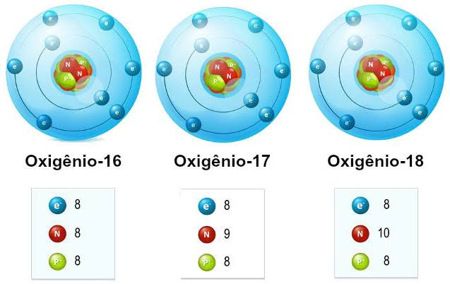
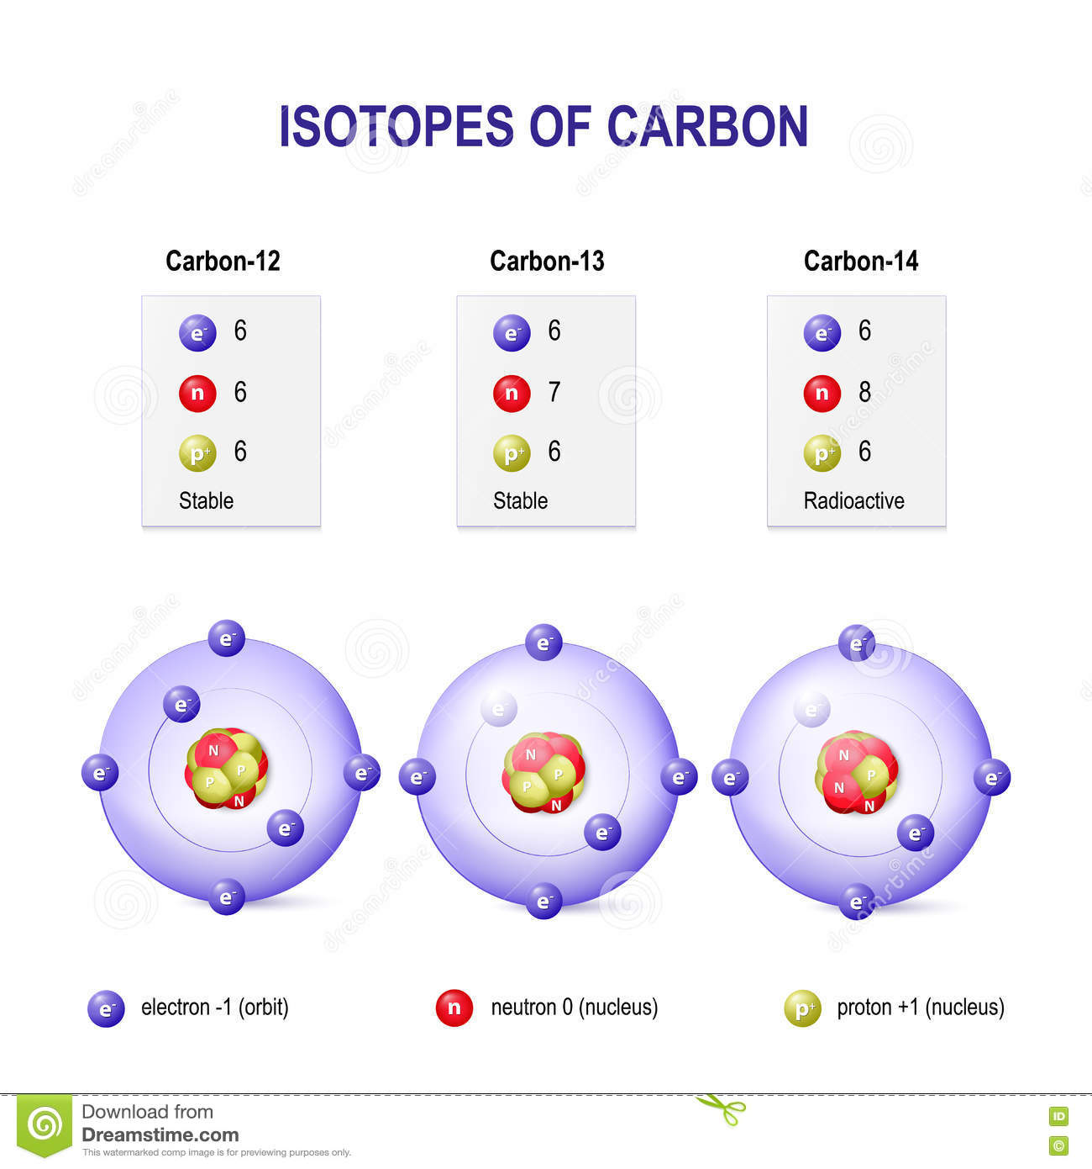
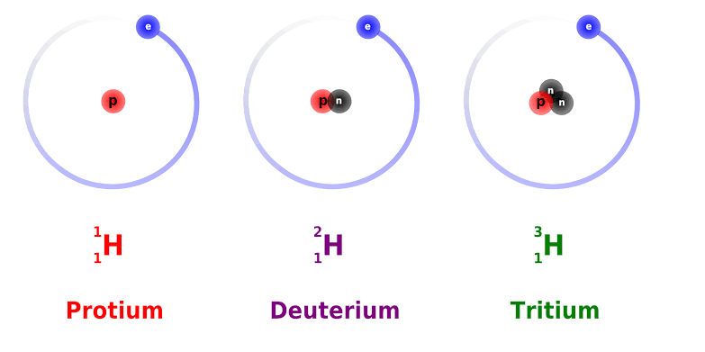
ESTUDANDO O ÁTOMO
ISÓTOPOS
Átomos de um dado elemento que apresentam diferentes números de massa e, portanto, massas e número de nêutrons diferentes em seu núcleo.
Carlos Júnior

Slide 46
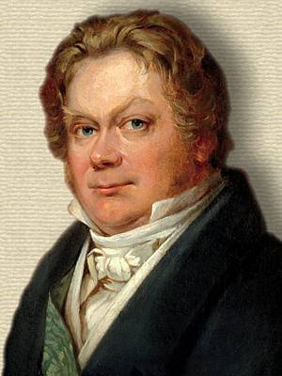
ESTUDANDO O ÁTOMO
MASSAS ATÔMICAS
Químico, Professor de farmácia e medicina. Considerado um dos fundadores da Química moderna, descobriu os elementos cério (Ce), selênio (Se) e o tório (Th), além de isolar inúmeros outros elementos, como o silício. Destacou-se como químico orgânico, trazendo um noção inicial sobre isomeria, oxidação radicalar e ação catalítica.
Analisou mais de 2000 compostos químicos, estabelecendo pesos atômicos e as bases da estequiometria.
Jöns Jacob Berzelius (1779-1848)
Carlos Júnior

Slide 47
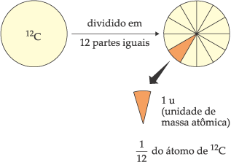
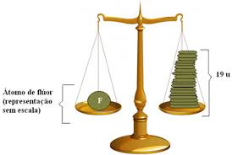
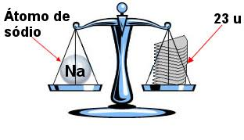
ESTUDANDO O ÁTOMO
MASSAS ATÔMICAS
As massas atômicas são normalmente expressas em unidades de massa atômica (u). Uma unidade de massa atômica (1 u) é definida como sendo exatamente um doze avos da massa de um átomo de 12C6, o mais comum isótopo de carbono.
Carlos Júnior

Slide 48
ESTUDANDO O ÁTOMO
ABUNDÂNCIA ISOTÓPICA
A maioria dos elementos é encontrada como uma mistura de isótopos. O boro, por exemplo, ocorre na natureza como uma mistura de 19,9% de átomos de 10B5 e 80,1% de átomos de 11B5.
As massas e abundâncias isotópicas são atualmente determinadas por meia de uma técnica denominada espectrometria de massas.
os átomos são primeiramente transformados em íons positivos, ionizados por meia de um bombardeio por elétrons de alta energia. Estes elétrons removem alguns dos elétrons na região extranuclear dos átomos, e os íons positivos resultantes são acelerados por um campo elétrico.
Carlos Júnior

Slide 49
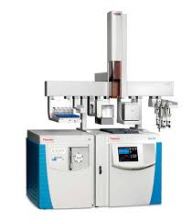

ESTUDANDO O ÁTOMO
ABUNDÂNCIA ISOTÓPICA
mostra os picos produzidos
pelas quantidades de isótopos de ocorrência natural do elemento analisado.
Carlos Júnior

Slide 50

ESTUDANDO O ÁTOMO
A DETERMINAÇÃO DE MASSAS ATÔMICAS
É calculada pele média das massas dos isótopos deste elemento. A média precisa ser ponderada para levar em conta a abundância relativa dos isótopos.
Carlos Júnior

Slide 51

ESTUDANDO O ÁTOMO
A DETERMINAÇÃO DE MASSAS ATÔMICAS
Carlos Júnior

Slide 52
ESTUDANDO O ÁTOMO
ELÉTRONS EM ÁTOMOS
Assim que o modelo atômico de Rutherford foi aceito, surgiu a perguntar: O que fazem os elétrons? Rutherford primeiramente sugeriu que o átomo tinha uma estrutura planetária, onde os elétrons se movem por um espaço vazio em órbitas fixas.
De acordo com a primeira lei Newton, objetos em movimento tendem a descrever uma trajetória em linha reta, mas um objeto descrevendo uma órbita requer que uma força atue neste para mantê-lo em contínua trajetória curva. Em função disso, existiam dúvidas acerca da estabilidade dos elétrons em órbita. Existem apenas duas possibilidades do estado de movimento do elétron: ou ele está (1) estacionário ou está (2) em movimento.
Carlos Júnior

Slide 53
ESTUDANDO O ÁTOMO
ELÉTRONS EM ÁTOMOS
Possibilidade 1 (o elétron está parado): de acordo com a física clássica, a atração entre o núcleo carregado positivamente e o elétron carregado negativamente provocaria a movimentação do elétron em direção ao núcleo, em uma pequena fração de segundo. O elétron deixaria a região extranuclear e "cairia" no núcleo.
Possibilidade 2 (o elétron está em movimento): A direção do movimento do elétron precisa constantemente mudar para permanecer na sua órbita sem escapar do núcleo. Quando uma partícula carregada muda a direção de seu movimento esta emite energia radiante. Com o elétron orbitando, espera-se que ele emita energia continuamente. Porém, se o elétron perdesse energia por radiação, cairia lentamente e alteraria o raio de sua órbita, e sua distância ao núcleo diminuiria e o elétron espiralaria para núcleo.
Em ambas as possibilidades, obtém-se a mesma conclusão absurda: o colapso do átomo. Por isso, Rutherford conclui que o modelo planetário do elétron em movimento também é incorreto.
Carlos Júnior

Slide 54


ESTUDANDO O ÁTOMO
Então, o que está errado
O modelo de Rutherford está equivocado
Há algo errado com a física clássica
Carlos Júnior

Slide 55


ESTUDANDO O ÁTOMO
Hoje sabemos que há algo de errado com a física clássica, tanto que ela não é adequada para descrever o que ocorre em escala atômica. As leis da física clássica são excelentes para descrever o movimento de objetos grandes, de galáxias a mosquitos, mas são completamente insatisfatórias quando aplicadas a partículas tão pequenas quanto elétrons.
Carlos Júnior

Slide 56

ESTUDANDO O ÁTOMO
O ÁTOMO DE BOHR
Carlos Júnior

Slide 57
ESTUDANDO O ÁTOMO
Em 1913, Bohr refletiu sobre o dilema do átomo estável. Ele imaginou que deveriam existir princípios físicos ainda desconhecidos que descrevessem os elétrons nos átomos. Bohr começou admitindo que um gás emite luz quando uma corrente elétrica passa através deste, devido aos elétrons em seus átomos primeiro absorverem energia da eletricidade e posteriormente liberarem aquela energia na forma de luz.
O ÁTOMO DE BOHR
Segundo Bohr, um elétron em um átomo pode ter somente certas quantidades específicas de energia; isto é, a energia de um elétron em um átomo é quantizada.
Carlos Júnior

Slide 58

ESTUDANDO O ÁTOMO
Sua teoria era baseada nos estudos dos físicos alemães Max Planck e Albert Einstein, que mostraram que todas as radiações eletromagnéticas comportavam-se como se fossem minúsculos pacotes de energia chamados fótons. Eles mostraram que cada fóton tinha uma energia que é proporcional à freqüência da radiação:
O ÁTOMO DE BOHR
freqüência da radiação
Na qual a constante de proporcionalidade h é agora chamada de constante de Planck e tem o valor de 6,63 x 10-34Js
Carlos Júnior

Slide 59

ESTUDANDO O ÁTOMO
O ÁTOMO DE BOHR
Carlos Júnior

Slide 60

ESTUDANDO O ÁTOMO
O ÁTOMO DE BOHR
cada nível de energia tem uma "população" máxima de elétrons. Um átomo está normalmente em seu estado fundamental, o estado no qual todos os seus elétrons estão nos níveis de energia mais baixos que lhes são disponíveis.
A energia é liberada na forma de fóton de radiação eletromagnética. Se representarmos a energia deste fóton por Efóton então:
(E2)elétron - (E1)elétron = Efóton
Carlos Júnior

Slide 61

ENERGIA RADIANTE
Radiação eletromagnética
Carlos Júnior

Slide 62


ENERGIA RADIANTE
A energia radiante também chamada de energia eletromagnética percorre 3,00 x 108 metros por segundo no vácuo. Tal energia apresenta movimento ondulatório e sua passagem direta no espaço é semelhante em alguns aspectos à passagem de uma onda sobre a superfície da água.
Radiação eletromagnética
Carlos Júnior

Slide 63



ENERGIA RADIANTE
Radiação eletromagnética
O produto da frequência e comprimento de
onda é igual à velocidade v da onda
Carlos Júnior

Slide 64

ESPECTROSCOPIA
Carlos Júnior

Slide 65
ESPECTROSCOPIA
A luz branca é composta de uma mistura de ondas eletromagnéticas de todas as frequências do espectro visível, abrangendo o violeta profundo (aproximadamente 400 nm) para o vermelho profundo (aproximadamente 700). Pode ser separada usando um prisma ótico, que não só desvia o raio da luz (chamado de refração), mas também desvia a luz de diferentes comprimentos, de quantidades diferentes (dispersão.).
Essa continuidade de cores é chamado de espectro contínuo. O processo de obtenção de um espectro é conhecido como espectroscopia.
Carlos Júnior

Slide 66

ESPECTROSCOPIA
A energia radiante inclui luz visível, radiação infravermelha e ultravioleta, ondas de rádio, microondas, raios X e outras formas que deslocam-se via ondas eletromagnéticas.
unidades de hertz (Hz), o que corresponde a ciclos por segundo. Os comprimentos de onda são indicados em metros, exceto para o espectro visível, onde eles são indicados em nanômetros (1 nm = 10-9 m).
Carlos Júnior

Slide 67

ESPECTROSCOPIA
O espectro visível é a banda estreita de comprimento de onda que nossos olhos são capazes de detectar. Dentro do espectro visível, vemos ondas de comprimento curto como o violeta e ondas de comprimento longo como o vermelho.
Carlos Júnior

Slide 68

ESPECTROSCOPIA
Espectros de diferentes fontes: Leis de Kirchhoff
Um corpo opaco quente (sólido ou fluido muito denso) produz um espectro contínuo, isto é, tem todos os comprimentos de onda.
Um gás quente transparente (de baixa densidade) produz um espectro de linhas brilhantes (linhas de emissão). Nesse espectro apenas alguns comprimentos de onda estão presentes.
Um gás transparente frio em frente ao corpo opaco quente produz um espectro de linhas escuras (linhas de absorção), por remover alguns comprimentos de onda do contínuo.
Gustav Robert Kirchhoff
Carlos Júnior

Slide 69

ESPECTROSCOPIA
Espectros de diferentes fontes: Leis de Kirchhoff
Gustav Robert Kirchhoff
Carlos Júnior

Slide 70

ESPECTROSCOPIA
As séries de linhas espectrais formadas por cada elemento são uma característica daquele elemento e podem ser usadas como uma "impressão digital” para identificação em laboratório. Esse espectro mostra somente a região visível do espectro eletromagnético.
Quando eletricidade passa através do gás hidrogênio (em um arco elétrico ou uma faísca), ou quando o gás é aquecido a uma alta temperatura, o hidrogênio emite luz. Entretanto, quando sua luz atravessa um prisma, o resultado não é um espectro contínuo. Ao contrário, uma linha espectral é produzida ou seja, um conjunto de linhas distintas, cada uma produzida pela luz de um comprimento de onda discreta.
Gustav Robert Kirchhoff
Carlos Júnior

Slide 71

ESPECTROSCOPIA
As séries de linhas são encontradas na região visível do espectro e são chamadas de séries de Balmer. Esta é uma das várias séries de linhas espectrais que podem ser obtidas do hidrogênio; outras séries são encontradas nas regiões ultravioleta e infravermelha do espectro eletromagnético.
No fim do século XIX, descobriu-se que os comprimentos de ondas da luz responsáveis pelas linhas nas séries de Balmer do hidrogênio estão relacionados pela equação:
Onde λ é o comprimento de onda e n é um número inteiro, maior ou igual a 3. R é uma constante chamada constante de Rydberg, ,que tem o valor 1,0974 x 10-2 nm-1. Pela substituição de diferentes valores de n (3, 4, 5, 6 etc.) na equação, pode-se obter comprimentos de onda de todas as linhas espectrais nas séries Balmer.
Johann Jakob Balmer
Carlos Júnior

Slide 72
ESPECTROSCOPIA
As equações diferentes (para as diferentes séries) podem ser combinadas em uma única relação simples, algumas vezes chamada equação de Rydberg:
Onde n2 > n1. Pela substituição integral para n1 e n2 pode-se usar esta equação para obter os comprimentos de todas as linhas em cada série no espectro do hidrogênio. Por exemplo, os comprimentos de onda das linhas nas três séries citadas são obtidos por substituição, como a seguir:
Johannes Rydberg
Outras séries de linhas espectrais podem ser obtidas do hidrogênio; isto inclui as séries de Lyman no ultravioleta e as séries de Paschen no infravermelho.
Carlos Júnior

Slide 73

ESPECTROSCOPIA
A teoria de Bohr foi melhor comprovada quando aplicada ao átomo de hidrogênio. Ao fazê-lo, Bohr foi capaz de obter a equação de Rydberg. poderia prever os comprimentos de onda da luz que produzem as linhas no espectro de hidrogênio. Ele também obteve a energia quantizada de cada nível no átomo de hidrogênio.
Carlos Júnior

Slide 74

ESPECTROSCOPIA
Cada nível de energia no desenho representa uma quantidade de energia permitida; o elétron não pode ter quantidades intermediárias. o elétron do átomo de hidrogênio no estado fundamental pode absorver várias quantidades discretas de energia e, assim, elevar-se a um nível de energia mais alto.
Carlos Júnior

Slide 75

ESPECTROSCOPIA
O maior sucesso de Bohr reside no fato de que ele foi capaz não somente de deduzir a equação de Rydberg. Mas também de calcular um valor de R que concorda com o valor experimental para cinco algarismos significativos. Assim, pela suposição da quantização da energia (e de algumas outras propriedades) do elétron em um átomo de hidrogênio, Bohr foi capaz de obter
todos os comprimentos de ondas no espectro de linhas do hidrogênio. Em 1913, tal concordância entre a teoria e a prática foi muito animadora para o mundo científico.
Cada linha num espectro de hidrogênio resulta da emissão de luz de um comprimento de onda específico, processo que ocorre quando elétrons sofrem uma transição específica de um nível de energia maior para um de energia menor.
Carlos Júnior

Slide 76

ESPECTROSCOPIA
Ele propôs o modelo planetário modificado no qual cada nível de energia quantizado corresponde a uma órbita eletrônica circular, específica e estável com raio quantizado. De acordo com Bohr, órbitas de raio grande correspondem a níveis de energia.
Carlos Júnior

Slide 77

INTRODUÇÃO AO ESTUDO DA MECÂNICA QUÂNTICA E A ESTRUTURA DOS ÁTOMOS MULTIELETRONICOS
Carlos Júnior

Slide 78
INTRODUÇÃO AO ESTUDO DA MECÂNICA QUÂNTICA E A ESTRUTURA DOS ÁTOMOS MULTIELETRONICOS
O modelo de mecânica quântica do átomo
"Devemos ser claros que quando se trata de átomos, a linguagem só pode ser usada como poesia."
"Quem não ficar chocado com a teoria quântica não a entendeu.“
Niels Bohr
Se você se sentiu confuso quando aprendeu mecânica quântica, saiba que os cientistas que originalmente a desenvolveram estavam tão confusos quanto você.
O modelo de Bohr teve êxito em prever os níveis de energia do hidrogênio e de outros sistemas compostos por um elétron, tais como He+. Entretanto, falhou em explicar a estrutura eletrônica nos átomos que continham mais do que um elétron. Os cientistas acabaram concluindo que um modelo completamente diferente era necessário.
Carlos Júnior

Slide 79


INTRODUÇÃO AO ESTUDO DA MECÂNICA QUÂNTICA E A ESTRUTURA DOS ÁTOMOS MULTIELETRONICOS
O PRINCÍPIO DA INCERTEZA DE HEISENBERG
Carlos Júnior

Slide 80
INTRODUÇÃO AO ESTUDO DA MECÂNICA QUÂNTICA E A ESTRUTURA DOS ÁTOMOS MULTIELETRONICOS
O PRINCÍPIO DA INCERTEZA DE HEISENBERG
Em 1927, o físico alemão Werner Heisenberg desenvolveu o princípio da incerteza de Heisenberg, que estabelece que é impossível conhecer simultaneamente e com certeza a posição e o momento (é o produto da massa vezes a velocidade) de uma pequena partícula, tal como um elétron.
O ponto crucial do princípio da incerteza é que, para se saber algo sobre a posição e o momento de uma partícula, temos de interagir de qualquer maneira com esta partícula. Nenhum instrumento pode "sentir" ou "ver" um elétron sem influenciar intensamente o seu movimento.
Carlos Júnior

Slide 81


INTRODUÇÃO AO ESTUDO DA MECÂNICA QUÂNTICA E A ESTRUTURA DOS ÁTOMOS MULTIELETRONICOS
DUALIDADE ONDA-PARTÍCULA E O COMPRIMENTO DE ONDA DE BROGLIE
Baseado nos trabalhos de Planck e Einstein que mostraram como as ondas de luz podem exibir propriedades de partículas, de Broglie teorizou que partículas podem também ter propriedades de ondas.
6,63x 10-34 j.s
Carlos Júnior

Slide 82
INTRODUÇÃO AO ESTUDO DA MECÂNICA QUÂNTICA E A ESTRUTURA DOS ÁTOMOS MULTIELETRONICOS
DUALIDADE ONDA-PARTÍCULA E O COMPRIMENTO DE ONDA DE BROGLIE
O comprimento de onda de de Broglie e a massa da partícula são inversamente proporcionais. A relação inversa é porque não podemos notar qualquer comportamento de onda para objetos macroscópicos que encontramos em nosso dia a dia.
Entretanto, quando uma partícula tem uma massa da ordem de 10-31 kg, como um elétron tem, o comportamento de onda se torna significante o suficiente para gerar fenômenos muito interessantes.
Carlos Júnior

Slide 83

INTRODUÇÃO AO ESTUDO DA MECÂNICA QUÂNTICA E A ESTRUTURA DOS ÁTOMOS MULTIELETRONICOS
Modelo atômico de Sommerfeld
Arnold. J. W. Sommerfeld, em 1916, interpretou espectros com múltiplas linhas justapostas e segundo ele, as camadas enunciadas por Bohr (K, L, M, N...) eram constituídas por subcamadas, de órbitas elípticas e de diferentes momentos angulares.
Carlos Júnior

Slide 84



INTRODUÇÃO AO ESTUDO DA MECÂNICA QUÂNTICA E A ESTRUTURA DOS ÁTOMOS MULTIELETRONICOS
Modelo atômico de Sommerfeld
Carlos Júnior

Slide 85

INTRODUÇÃO AO ESTUDO DA MECÂNICA QUÂNTICA E A ESTRUTURA DOS ÁTOMOS MULTIELETRONICOS
Modelo Atômico de Schrodinger
Um grande problema com o modelo de Bohr foi que este tratava elétrons como partículas que existiam em órbitas precisamente definidas. Baseado na ideia de de Broglie, que partículas poderiam exibir um comportamento de onda, o físico austríaco Erwin Schrödinger teorizou que o comportamento dos elétrons dentro de átomos poderia ser explicado ao tratá-los matematicamente como ondas de matéria. Este modelo, que é a base do entendimento moderno do átomo, é conhecido como o mecânica quântica ou modelo ondulatório.
Carlos Júnior

Slide 86

INTRODUÇÃO AO ESTUDO DA MECÂNICA QUÂNTICA E A ESTRUTURA DOS ÁTOMOS MULTIELETRONICOS
Modelo Atômico de Schrodinger
Existem apenas determinados estados ou energias admissíveis que um elétron pode ter em um átomo é semelhante a uma onda estacionária.
Carlos Júnior

Slide 87
INTRODUÇÃO AO ESTUDO DA MECÂNICA QUÂNTICA E A ESTRUTURA DOS ÁTOMOS MULTIELETRONICOS
Modelo Atômico de Schrodinger
Há pontos onde o deslocamento é zero, ou nós, que ocorre ao longo da onda estacionária. Os nós estão marcados com pontos vermelhos. Uma vez que a corda na animação está fixada nas extremidades, isto gera uma limitação que apenas certos comprimentos de onda são permitidos para uma onda estacionária. Como tal, as vibrações são quantizadas.
Podemos pensar em elétrons como ondas estacionárias de matéria que têm certas energias permitidas. Schrödinger formulou um modelo do átomo que considerava que os elétrons poderiam ser tratados como ondas de matéria.
Carlos Júnior

Slide 88


INTRODUÇÃO AO ESTUDO DA MECÂNICA QUÂNTICA E A ESTRUTURA DOS ÁTOMOS MULTIELETRONICOS
Modelo Atômico de Schrodinger
Hψ = Eψ
Ψ(psi) é chamado de função de onda; H é conhecido como operador de Hamilton; e E é a energia de ligação do elétron. Resolvendo a equação de Schrödinger obtemos várias funções de ondas como soluções, cada uma com um valor permitido para E.
Carlos Júnior

Slide 89
INTRODUÇÃO AO ESTUDO DA MECÂNICA QUÂNTICA E A ESTRUTURA DOS ÁTOMOS MULTIELETRONICOS
Modelo Atômico de Schrodinger
Interpretar exatamente o que as funções de onda nos diz é um pouco complicado. Devido ao princípio da incerteza de Heisenberg, é impossível saber, para um determinado elétron, tanto sua posição quanto sua energia. Uma vez que saber a energia de um elétron é necessário para prever a reatividade química de um átomo, cientistas geralmente aceitam que podemos apenas saber aproximadamente a localização do elétron.
As funções de onda que foram deduzidas pela equação de Schrödinger para um átomo específico são também chamadas de orbitais atômicos. Químicos definem um orbital atômico como a região de um átomo na qual a probabilidade de se encontrar um elétron é máxima em 90% do tempo.
Carlos Júnior

Slide 90
INTRODUÇÃO AO ESTUDO DA MECÂNICA QUÂNTICA E A ESTRUTURA DOS ÁTOMOS MULTIELETRONICOS
Modelo Atômico de Schrodinger
A interpretação da equação de Schrodinger é complicada. Felizmente, o quadrado da função de onda, 2ψ2, é um pouco mais útil. Isso ocorre porque o quadrado de uma função de onda é proporcional à probabilidade de encontrar um elétron em um determinado volume do espaço dentro de um átomo. A função 2ψ2, é muitas vezes chamada de probabilidade de densidade.
Carlos Júnior

Slide 91

INTRODUÇÃO AO ESTUDO DA MECÂNICA QUÂNTICA E A ESTRUTURA DOS ÁTOMOS MULTIELETRONICOS
Modelo Atômico de Schrodinger
Uma probabilidade de 0% de ser encontrado elétron
Distribuições de probabilidade para os orbitais 1s, 2s e 3s. As intensidades maiores de cor indicam regiões mais prováveis de existir elétrons. Os nós indicam regiões nas quais há uma probabilidade zero de um elétron ser encontrado.
Carlos Júnior

Slide 92

INTRODUÇÃO AO ESTUDO DA MECÂNICA QUÂNTICA E A ESTRUTURA DOS ÁTOMOS MULTIELETRONICOS
Modelo Atômico de Schrodinger
Schrödinger idealizou um experimento mental com o objetivo de demonstrar uma das consequências mais estranhas das leis da mecânica quântica. Imagine um gato dentro de uma caixa metálica junto a um sistema composto por um frasco selado de veneno e um dispositivo radioativo. Esse dispositivo teria exatamente 50% de chance de liberar o veneno ao longo de um período de 1 hora.
Carlos Júnior

Slide 93
INTRODUÇÃO AO ESTUDO DA MECÂNICA QUÂNTICA E A ESTRUTURA DOS ÁTOMOS MULTIELETRONICOS
Modelo Atômico de Schrodinger
Após uma hora exata, a caixa seria aberta e poderíamos conferir o estado do gato. No entanto, este não é o ponto de interesse do experimento. O objetivo central aqui é determinar o estado do gato no último instante antes da abertura da caixa.
Carlos Júnior

Slide 94

INTRODUÇÃO AO ESTUDO DA MECÂNICA QUÂNTICA E A ESTRUTURA DOS ÁTOMOS MULTIELETRONICOS
Modelo Atômico de Schrodinger
É impossível saber, o Gato de Schrödinger poderia estar vivo ou morto, correto?
Incorreto! Apesar de esse ser o senso comum, a resposta correta é que o gato de Schrödinger estaria morto e vivo ao mesmo tempo.
Esse resultado pode parecer ser estranho (não só pode como deve!), porém, está correto pois tudo na mecânica quântica pode ser probabilístico. Nesse caso em específico, o gato estaria 50% morto e 50% vivo.
Carlos Júnior

Slide 95
INTRODUÇÃO AO ESTUDO DA MECÂNICA QUÂNTICA E A ESTRUTURA DOS ÁTOMOS MULTIELETRONICOS
Modelo Atômico de Schrodinger
Só podemos ter certeza do estado do gato após a abertura da caixa. A partir desse momento, o gato assume apenas um dos estados possíveis (vivo ou morto) e permanece nele por tempo indeterminado. Isso acontece pois, abrindo a caixa e observando o gato, interferimos no sistema físico.
Uma consequência interessante dessa conclusão é que, mesmo que o gato tenha morrido dentro da caixa, ele só estaria oficialmente morto quando fosse possível observá-lo, ou seja, o responsável pela morte do gato seria a pessoa que abriu a caixa.
Carlos Júnior

Slide 96
INTRODUÇÃO AO ESTUDO DA MECÂNICA QUÂNTICA E A ESTRUTURA DOS ÁTOMOS MULTIELETRONICOS
Modelo Atômico de Schrodinger
Apesar de estranho, o que ocorre com o Gato de Schrödinger é extremamente comum no mundo subatômico. Denominamos esse fenômeno de superposição quântica.
Costumamos imaginar um átomo com elétrons orbitando em torno de um núcleo positivo.
No entanto, não é isso que ocorre. Na prática, é impossível dizer com precisão a posição de cada elétron de um átomo. Até que se interfira no sistema com algum tipo experimento, cada elétrons está, probabilisticamente, em diversas regiões do espaço ao mesmo tempo.
Carlos Júnior

Slide 97

INTRODUÇÃO AO ESTUDO DA MECÂNICA QUÂNTICA E A ESTRUTURA DOS ÁTOMOS MULTIELETRONICOS
Carlos Júnior

Slide 98

ORBITAIS ATÔMICOS
Carlos Júnior

Slide 99
ORBITAIS ATÔMICOS
Os orbitais correspondem aos estados individuais que podem ser ocupados por um elétron em um átomo (A escolha desta palavra é algumas vezes imprópria, porque a palavra orbital é derivada da palavra órbita usada por Bohr, mas não tem este significado.)
Cada orbital no átomo acomoda no máximo dois elétrons e, quando dois elétrons ocupam o mesmo orbital, são ditos emparelhados.
Os orbitais são regiões na eletrosfera do átomo em que é máxima a probabilidade de se encontrar o elétron, ou a função de onda que descreve o movimento de um elétron.
Carlos Júnior

Slide 100
ORBITAIS ATÔMICOS
Geometria dos orbitais atômicos
Os orbitais são representados por nuvens eletrônicas e são diferentes para cada tipo de ligação; assim, para uma ligação do tipo s temos um orbital esférico; e para uma ligação p, temos um orbital na forma de duplo ovoide.
Para o orbital de tipo p, há três possibilidades, pois existem três orientações espaciais possíveis (x, y, z)
Os orbitais d podem ser descritos como tendo uma forma de trevo com quatro orientações possíveis—com excepção do orbital d que quase se parece com um orbital p com uma rosca indo pelo meio. Não vale a pena nem tentar descrever os orbitais f!
Carlos Júnior

Slide 101

ORBITAIS ATÔMICOS
Geometria dos orbitais atômicos
Carlos Júnior

Slide 102


ORBITAIS ATÔMICOS
Geometria dos orbitais atômicos
Carlos Júnior

Slide 103


ORBITAIS ATÔMICOS
Geometria dos orbitais atômicos
Esses orbitais são representados graficamente por:
Carlos Júnior

Slide 104

LINUS PAULING
CONFIGURAÇÃO ELETRÔNICA
Carlos Júnior

Slide 105


CONFIGURAÇÃO ELETRÔNICA
LINUS PAULING
Carlos Júnior

Slide 106

CONFIGURAÇÃO ELETRÔNICA
Convenção cerne do gás nobre
Carlos Júnior
[Ne] 3s2 3p2
[Ar]1s2 2s2 2p6 3s2 3p6 4s1

Slide 107

CONFIGURAÇÃO ELETRÔNICA
Convenção cerne do gás nobre
Carlos Júnior

Slide 108


CONFIGURAÇÃO ELETRÔNICA
Princípio de Exclusão de Pauli
Segundo o Princípio de Exclusão de Pauli, em cada orbital cabem no máximo dois elétrons. Para os orbitais que não possuem os dois elétrons, dizemos que estão incompletos e que são elétrons isolados ou desemparelhados.
Wolfgang Ernst Pauli
Carlos Júnior

Slide 109


CONFIGURAÇÃO ELETRÔNICA
Regra de Hund
Regra de Hund ou Regra de máxima multiplicidade, que diz que esse preenchimento deve ser feito de um modo que se obtenha o maior número possível de orbitais desemparelhados. Nesse preenchimento, normalmente se simboliza cada elétron por uma seta (voltada para cima ou para baixo) com o sentido de acordo com o spin do elétron.
Friedrich Hermann Hund
Carlos Júnior

Slide 110

CONFIGURAÇÃO ELETRÔNICA
Diagramas de orbitais
Carlos Júnior

Slide 111
CONFIGURAÇÃO ELETRÔNICA
Diagramas de orbitais
Carlos Júnior

Slide 112

CARGA NUCLEAR EFETIVA E EFEITO BLINDAGEM
Carlos Júnior

Slide 113
CARGA NUCLEAR EFETIVA E EFEITO BLINDAGEM
Em um átomo polieletrônico, cada elétron é atraído simultaneamente pelo núcleo e repelido pelos outros elétrons.
A carga nuclear efetiva não é igual à carga no núcleo devido ao efeito dos elétrons internos.
A presença da densidade de elétrons que se localiza mais próxima do núcleo (elétrons mais internos) acaba “blindando” os elétrons mais externos, criando uma camada de proteção.
Ao promover essa proteção, isso faz com que os elétrons tenham uma menor interferência da carga nuclear efetiva, o que os torna mais suscetíveis a “abandonar” o átomo.
Carlos Júnior

Slide 114

CARGA NUCLEAR EFETIVA E EFEITO BLINDAGEM
Apenas uma parte da carga nuclear atua realmente sobre os elétrons: é a Carga Nuclear Efetiva (Zef).
Elétrons mais internos, ou seja, que estão localizados entre o núcleo e os elétrons mais externos, tem maior eficiência em blindagem. Enquanto que, elétrons que apresentam o mesmo nível eletrônico, apresentam maior dificuldade em blindar uns aos outros da carga do núcleo, logo, sofrerão mais a ação da carga nuclear efetiva.
Carlos Júnior

Slide 115
CARGA NUCLEAR EFETIVA E EFEITO BLINDAGEM
A carga nuclear efetiva que atua sobre um elétron é dada por: Zef = Z - S
Zef = carga nuclear efetiva
Z = carga nuclear (número atômico)
S = constante de blindagem
Quando aumenta o número médio de elétrons protetores (S), a carga nuclear efetiva (Zef) diminui. Quando aumenta a distância do núcleo, S aumenta e Zef diminui.
Carlos Júnior

Slide 116
CARGA NUCLEAR EFETIVA E EFEITO BLINDAGEM
REGRAS DE SLATER
Para determinar Zef, os elétrons são divididos em grupos (a cada um corresponde uma constante de blindagem diferente). (1s); (2s, 2p); (3s, 3p); (3d); (4s, 4p); (4d); (4f); (5s, 5p); etc.
Para qualquer elétron de um dado grupo, a constante de blindagem S é a soma das seguintes parcelas:
zero para qualquer grupo exterior ao elétron considerado.
– 0,35 para cada um dos outros elétrons do mesmo grupo que o elétron considerado, exceto no grupo 1s, no qual usa-se o valor 0,30.
– Se o elétron considerado pertencer a um grupo (ns, np), cada elétron do nível (n –1) contribui com 0,85 e cada elétron dos níveis mais internos contribui com 1,00.
– se o elétron considerado pertencer a um grupo (nd) ou (nf), cada elétron dos grupos mais internos contribui com 1,00.
Carlos Júnior

Slide 117
CARGA NUCLEAR EFETIVA E EFEITO BLINDAGEM
EXEMPLOS DE CÁLCULO DA CARGA NUCLEAR EFETIVA
H (Z = 1) 1s1 Zef (1s ) = 1 – 0 = 1
Be (Z = 4) 1s2 2s2 Zef (2s) = 4 – [(1 x 0,35) + ( 2 x 0,85 )] = 1,95
F (Z = 9) 1s2 2s2 2p5 Zef (2p) = 9 – [(6 x 0,35) + ( 2 x 0,85 )] = 5,20
Mg (Z = 12) 1s2 2s2 2p6 3s2 Zef (2p) = 12 – [(1 x 0,35) + (8 x 0,85) + (2 x 1,00)] = 2,85
Ni (Z = 28) 1s 2 2s 2 2p 6 3s 2 3p 6 4s 2 3d 8 Zef (4s) = 28 - [ (1 x 0,35) + ( 16 x 0,85 ) + (10 x 1,00)] = 4,05
Zef (3d) = 28 - [(7 x 0,35) + (18 x 1,00)] = 7,55
Zef ( 1s ) = 28 - [ (1 x 0,30) ] = 27,70
Para elementos do mesmo período da tabela periódica, a “blindagem” não se altera. Portanto, a carga nuclear efetiva aumentará para os elementos do mesmo período que se encontram mais a direita da tabela, porque aumenta-se o número atômico. Para elementos que estão no mesmo grupo, fica difícil de fazer essa análise, pois tanto a blindagem quanto a carga nuclear aumentam quando se desce no grupo.
Carlos Júnior

Slide 118


CARGA NUCLEAR EFETIVA E EFEITO BLINDAGEM
EFEITO DE PENETRAÇÃO
A geometria do orbital influencia diretamente na capacidade de blindagem. O orbital s possui maior poder de blindagem por causa de sua forma esférica, que permite uma proteção igual em todas as partes.
Carlos Júnior

Slide 119


Números quânticos são conceitos fundamentais evidenciados pelo modelo atômico de Schrödinger. A teoria do modelo atômico de Schrödinger é aceita atualmente e assume a existência de números quânticos conhecidos (s, p, d, f) e também teóricos (g, h, i...), pautando-se em quatro características oriundas da Mecânica Quântica.
A essas quatro características denominaram números quânticos, dos quais se podem enumerar:
Número quântico principal (n)
Número quântico secundário ou azimutal (l)
Número quântico magnético (m ou ml)
Número quântico spin (S ou m_{s})
Carlos Júnior

Slide 120

Número quântico principal
O número quântico principal (n) define o nível de energia ou a camada que os elétrons possuem, definindo também a distância do orbital em relação ao núcleo e o tamanho do orbital ocupado pelo elétron.
Carlos Júnior

Slide 121
Número quântico secundário (subnível de energia)
O número quântico secundário (l) é característico por definir o subnível (ou subcamada) de energia de um elétron. Os valores para l partem do zero ao infinito, mas atualmente têm-se conhecidos poucos subníveis (s, p, d, f).
Nível de energia (n) | Valor de l | Subníveis | Subníveis teóricos | Subníveis conhecidos | Número máximo de elétrons*
1 | 0 | 1 | s | s | 2
2 | 0, 1 | 2 | s, p | s, p | 2+6 = 8
3 | 0, 1, 2 | 3 | s, p, d | s, p, d | 2+6+10 =18
4 | 0, 1, 2, 3 | 4 | s, p, d, f | s, p, d, f | 2+6+10+14 = 32
5 | 0, 1, 2, 3, 4 | 5 | s, p, d, f, g | s, p, d, f | 2+6+10+14 = 32
6 | 0, 1, 2, 3, 4, 5 | 6 | s, p, d, f, g, h | s, p, d | 2+6+10 = 18
7 | 0, 1, 2, 3, 4, 5, 6 | 7 | s, p, d, f, g, h, i | s, p | 2+6 = 8
* número de elétrons por subnível: s = 2; p = 6; d = 10; f = 14.
Carlos Júnior

Slide 122

Número quântico secundário (subnível de energia)
Na ausência de qualquer campo magnético aplicado externamente, todos os orbitais em uma dada subcamada têm a mesma energia.
Carlos Júnior

Slide 123



Número quântico magnético
O número quântico magnético (ml) é característico da quantidade de orbitais, para cada subnível. O valor matemático de m é dado por m = ± l. Decompondo este raciocínio, teremos: - l ... 0 ... +l. Os orbitais s, p, d, f estão representados abaixo.
Carlos Júnior

Slide 124


Número quântico spin
O último fenômeno quântico que discutiremos é o da rotação do elétron. Em 1922, os físicos alemães Otto Stern e Walther Gerlach formularam a hipótese de que os elétrons se comportava como barras magnéticas minúsculas, cada uma com um polo norte e Sul. Para testar esta teoria, eles dispararam um feixe de átomos de prata entre os polos de um ímã permanente com um polo norte mais forte do que o polo sul.
O número quântico Spin (S ou m_{s}) caracteriza o possível movimento rotacional dos elétrons, sob seus eixos imaginários.
Carlos Júnior

Slide 125



Paramagnetismo
Uma substância que contém um ou mais elétrons desemparelhados é fracamente atraída em um campo magnético (em direção a um ímã). Este comportamento é chamado paramagnetismo.
Carlos Júnior

Slide 126


Carlos Júnior

Slide 127

https://7yq7vs.csb.app/
Carlos Júnior

